Slide 1
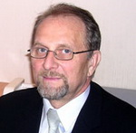
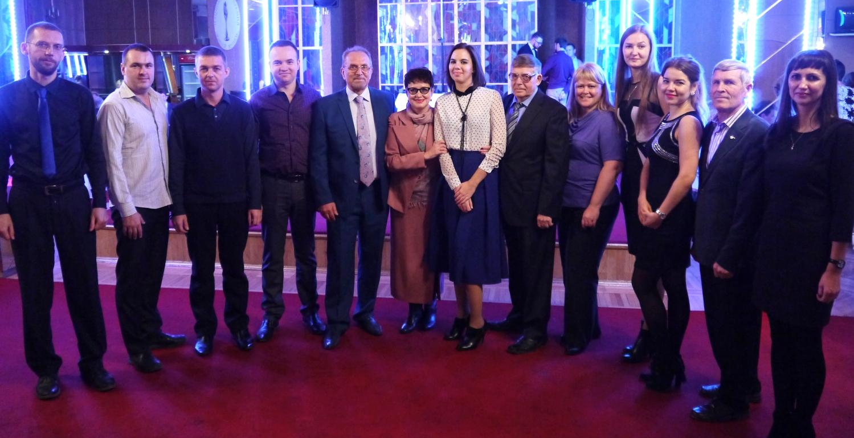
Кафедра «Технология и оборудование
машиностроительных производств»
Докторов наук, профессоров – 2 человека
Старших преподавателей – 5 человек
Ассистентов кафедры –
3 человека
Кандидатов наук, доцентов – 8 человек
Заведующий кафедрой
Носенко Владимир Андреевич
Доктор технических наук , профессор
Коллектив кафедры

Slide 2
Кафедра «Технология и оборудование
машиностроительных производств»
Бакалавр по направлению
15.03.05 «Конструкторско-технологическое обеспечение машиностроительных производств»
Бакалавр по направлению
27.03.01 «Стандартизация и метрология»
Магистр по направлению: 15.04.05 «Конструкторско-технологическое обеспечение машиностроительных производств»

Slide 3
Научные достижения кафедры «Технология и оборудование машиностроительных производств»
за 2010 – 2015 года
5
Патенты на изобретения РФ
6
Патенты на полезные модели
8
Свидетельства о регистрации программ ЭВМ
Публикации в центральных журналах
2010 г. – 17шт
2011 г. – 13шт
2012 г. – 16шт
2014 г. – 31шт
2013 г. – 21шт
Гранты и конкурсы
РФФИ – Поволжье
800 тыс. рублей
Фонд содействия развития малых форм предприятий
1 млн. рублей

Slide 4
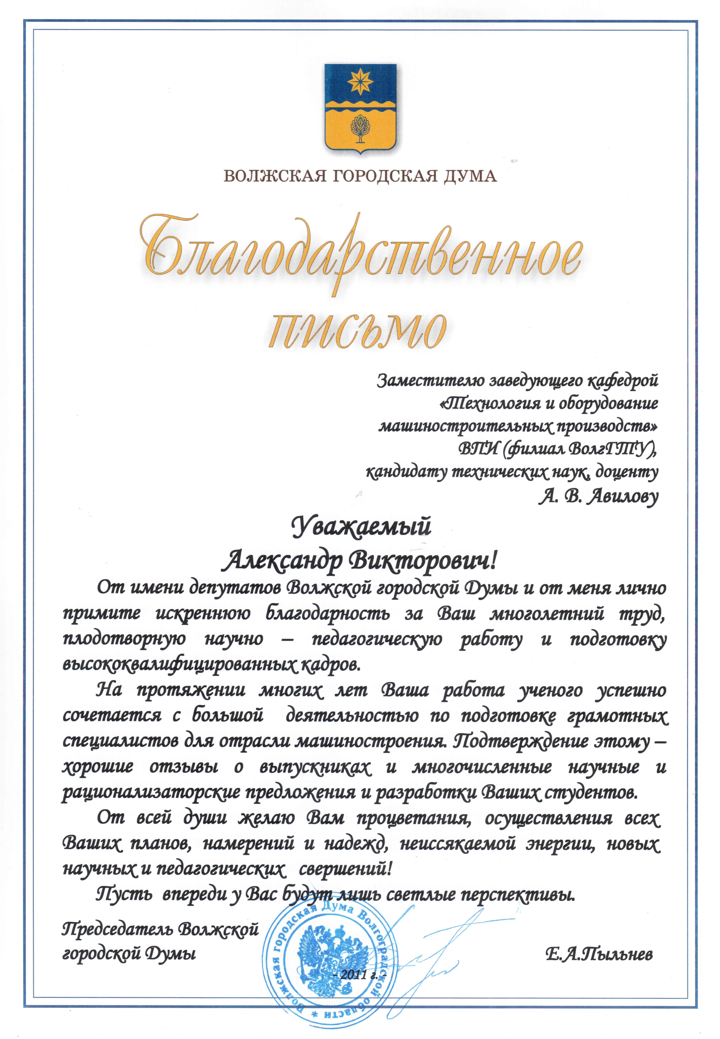
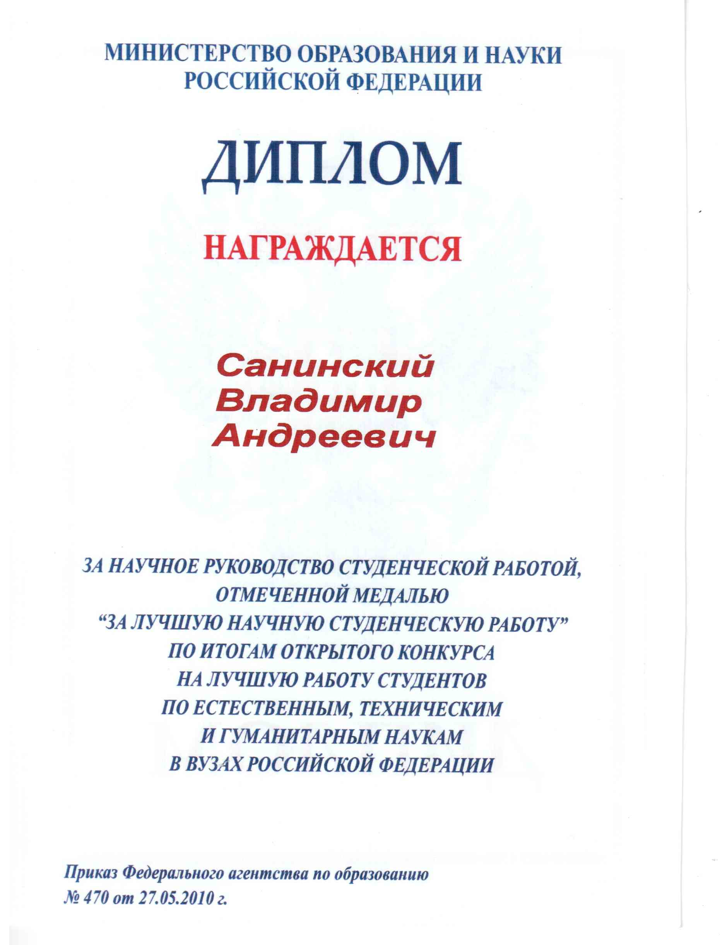
Достижения преподавателей кафедры «Технология и оборудование машиностроительных производств»

Slide 5
Материально-техническое обеспечение современным оборудованием
Автоматный абразивный
отрезной станок А300
Прецизионный
профилешлифовальный станок
с ЧПУ CHEVALIER
модель Smart–B1224III

Slide 6
Кафедра «Технология и оборудование
машиностроительных производств»
ОАО «ЕПК Самара»
ОАО «Волжский абразивный завод»
ОАО «Волжский трубный завод»
ООО ПТП «Поршень»
ОАО «ЕПК Волжский»
П
А
Р
Т Н Е Р Ы

Slide 7
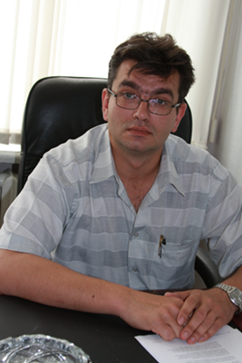
Кафедра «Технология и оборудование
машиностроительных производств»
Кафедра «Технология и оборудование
машиностроительных производств»
Занятия для направления «Стандартизация и сертификация» проводят наши партнёры – высококвалифицированные консультанты, аудиторы систем качества
ООО «Волжская Программа Качества»

Slide 8
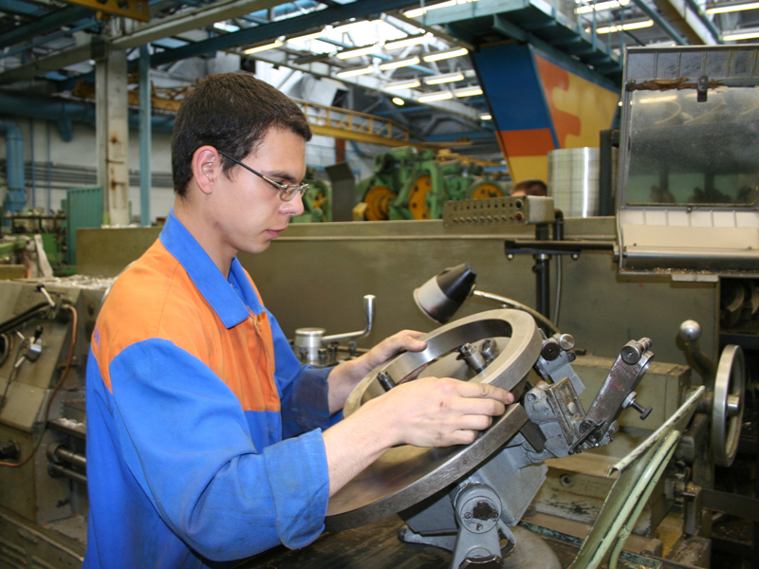
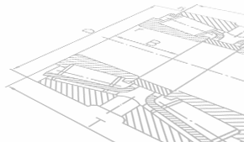
Филиал кафедры «Технология и оборудование
машиностроительных производств»
на ОАО «ЕПК Волжский

Slide 9
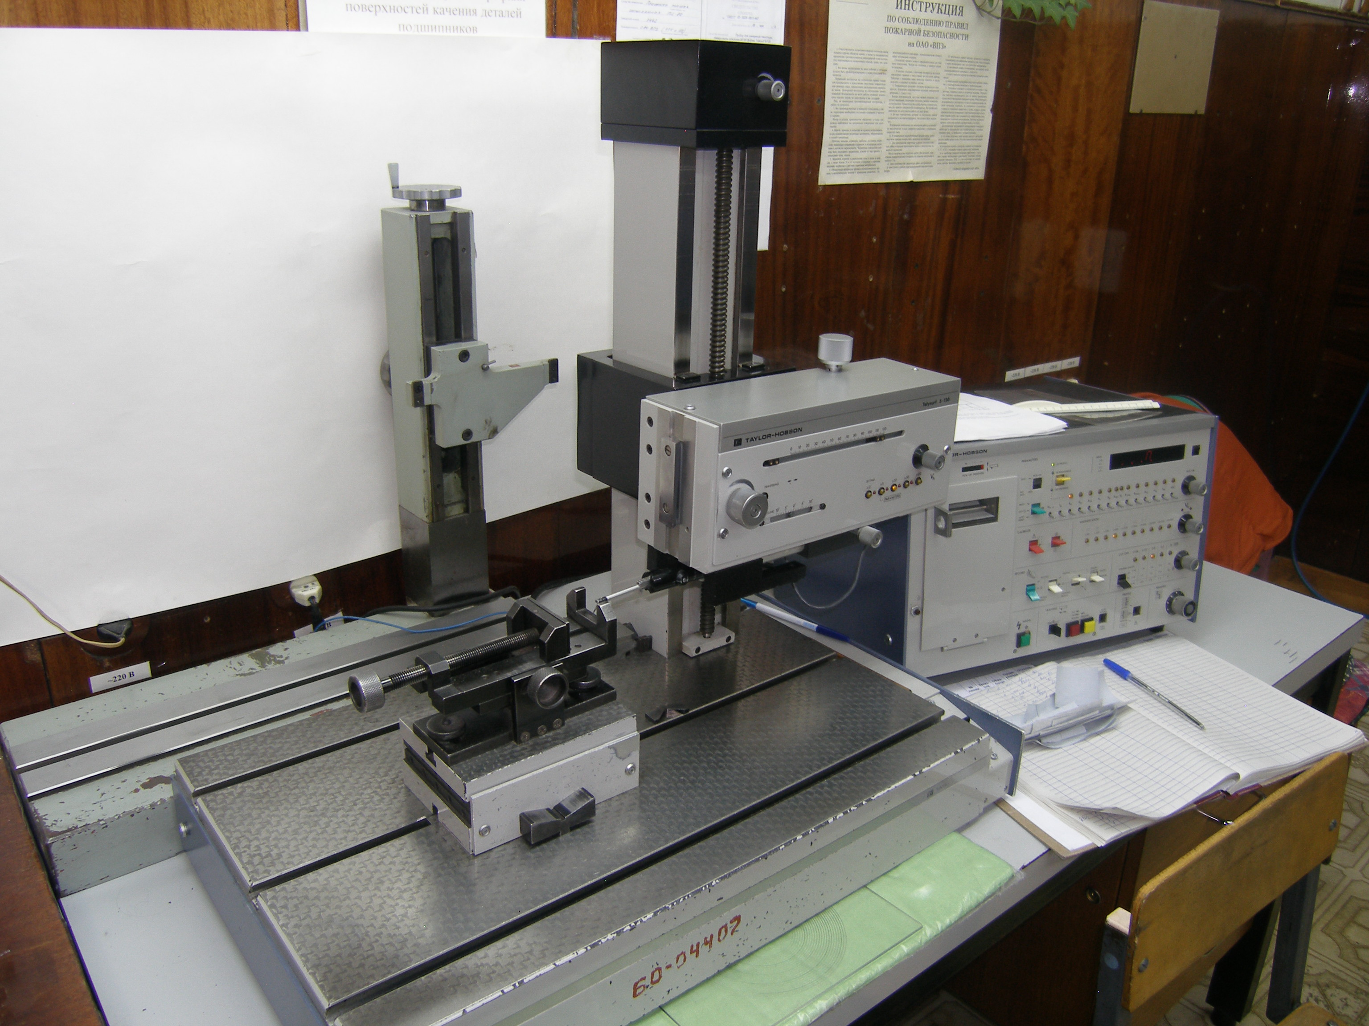
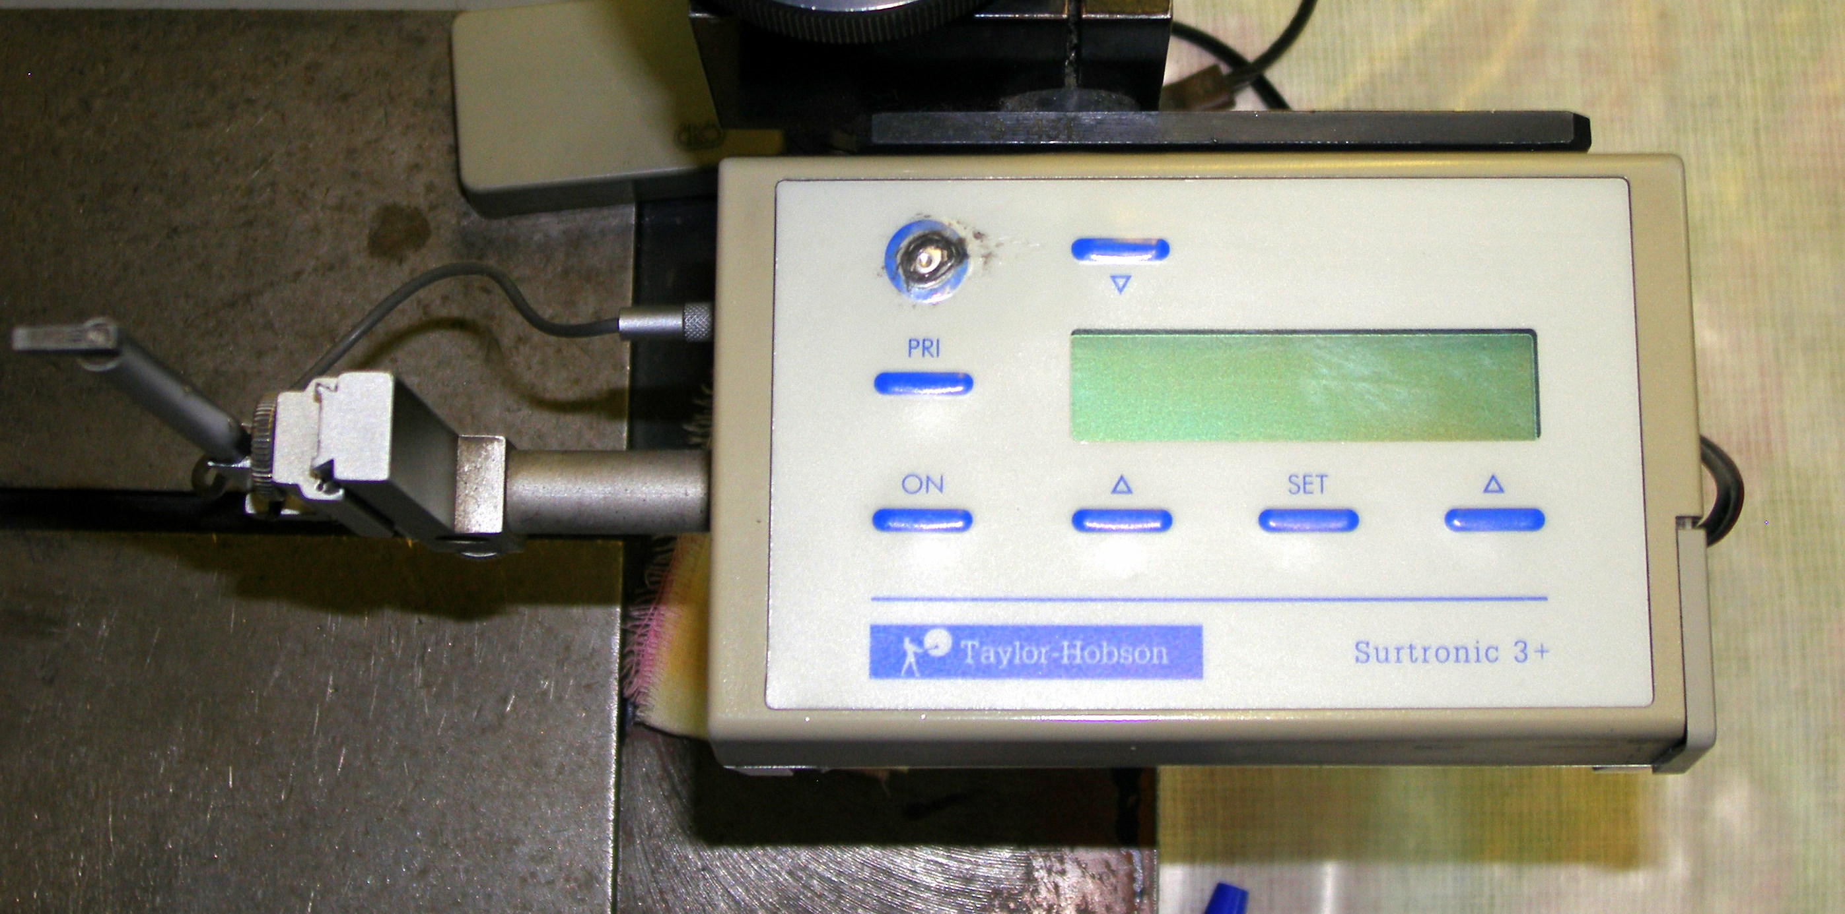
Оборудование филиала кафедры «Технология и оборудование машиностроительных производств»
Профилометр Form Talysurf5-120
Высокоточная измерительная
трехкоординатная машина «MILLENNIUM»
Кругломер Talyrond
Профилометр Surtronic 3+

Slide 10
Выпускники кафедры «Технология и оборудование
машиностроительных производств»
Выпускники кафедры по направлению «Конструкторско-технологическое обеспечение машиностроительных производств»
Выпускники кафедры по направлению « Стандартизация и сертификация»
Еськов Сергей Николаевич
Филимонов Илья Владимирович
Заместитель директора ООО Торговый Дом "Росподшипник"
Выпускник 2000 г
Трущелёв Алексей Александрович
Директор ОАО «ЕПК Самара»
Выпускник 2002 г.
Начальник конструкторского бюро «Балтийская подшипниковая компания»
Выпускник 2009 г.
Кудряшова Анна Владимировна
Мозгунова Анжела Юрьевна
Инженер по метрологии ОАО «Волжский трубный завод»
Выпускник 2013 г.
Шаповалов Андрей Васильевич
Инженер по качеству филиал ООО «Тойота Мотор» в Санкт-Петербурге
Выпускник 2012 г.
Заместитель руководителя группы «Система менеджмента качества» ОАО «НПО Завод Волна»
Выпускник 2013 г.

Slide 11
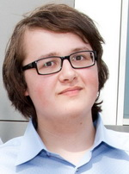
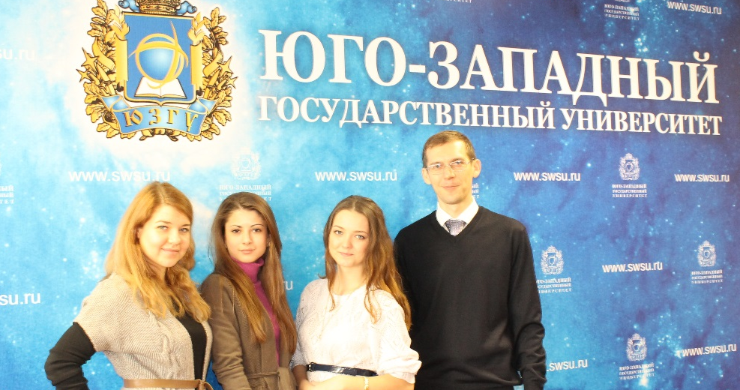
Лучшие студенты кафедры «Технология и оборудование машиностроительных производств»
Стипендиат Президента РФ на 2015/2016 учебный год
ПАРШЕВА КСЕНИЯ
Магистрант направления 15.03.05
«Конструкторско-технологическое
обеспечение машиностроительных производств»
Магистрант направления «Конструкторско-технологическое
обеспечение машиностроительных производств»
Кременецкий Леонид, участник конференции
«Будущее машиностроения России» которая проводилась
в МГТУ имени Н. Э. Баумана в сентябре 2014 г.
«Всероссийская студенческая олимпиада по управлению качеством имени В. В. Бойцова»
г. Курск 2013-2015
Участие лучших студентов по направлению подготовки 27.03.01
«Стандартизация и сертификация»

Slide 12
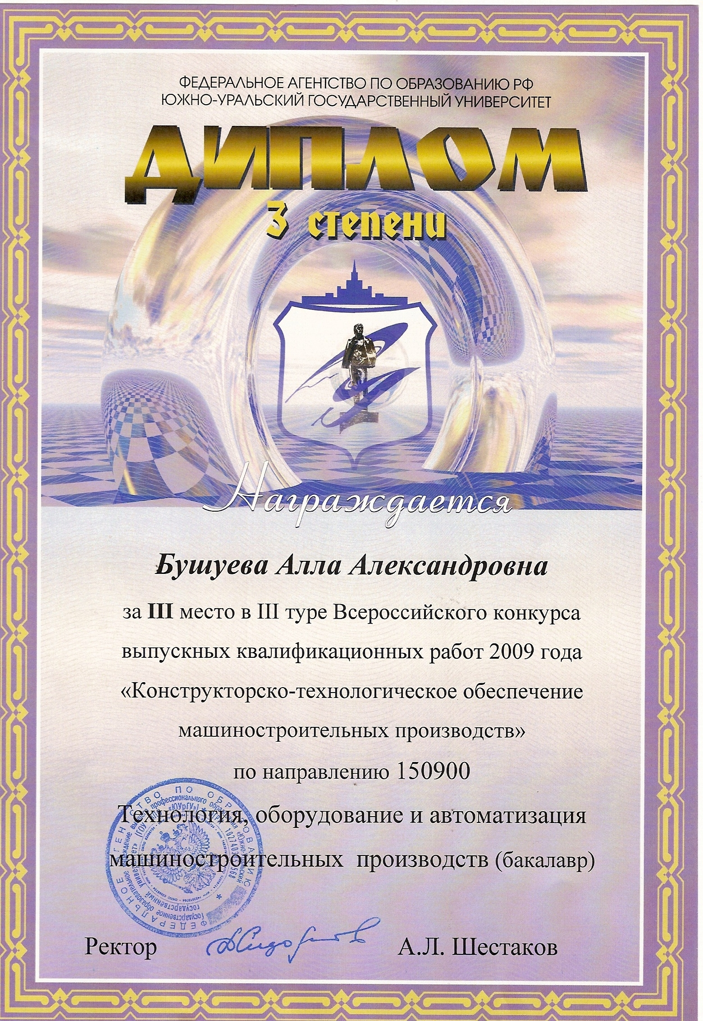
Признание на всероссийском уровне выпускных квалификационных работ студентов кафедры

Slide 13
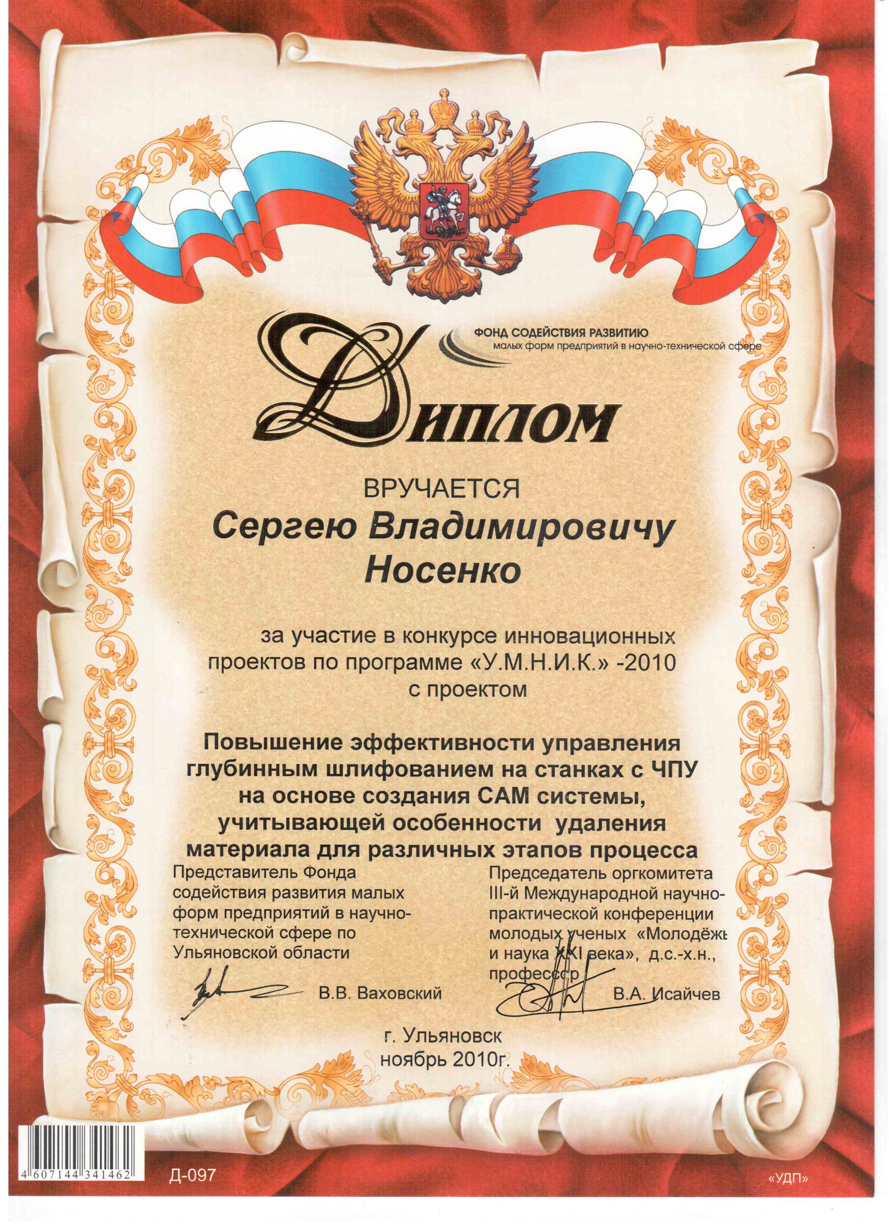
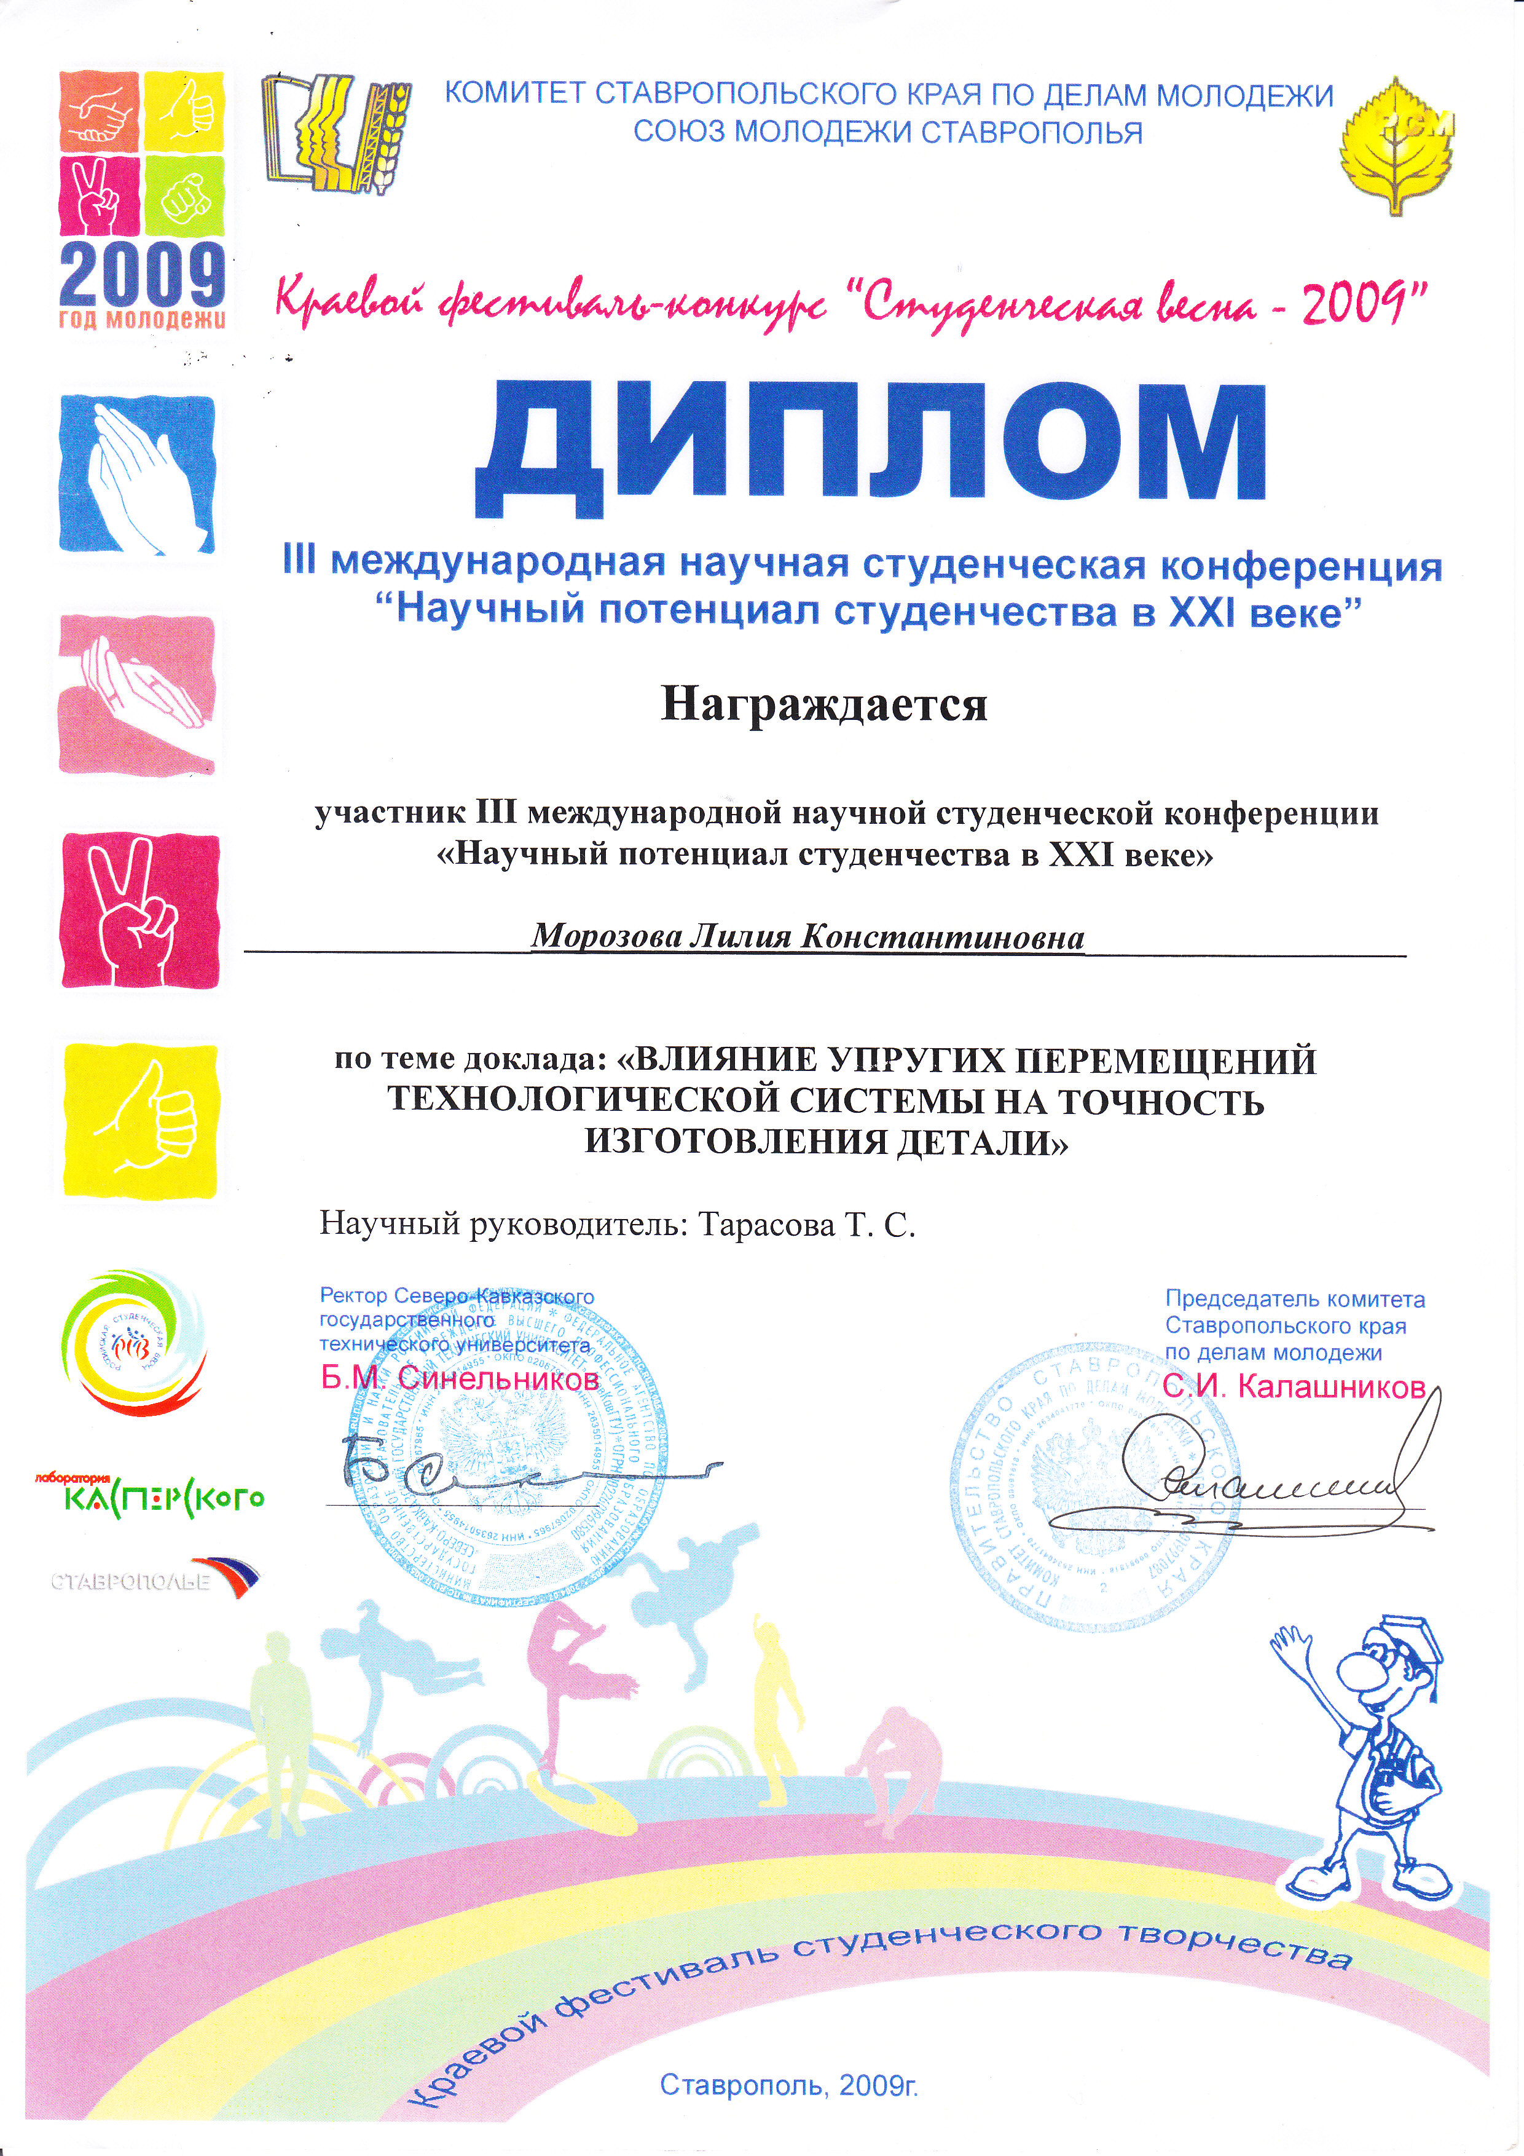
Результаты научно-исследовательской работы студентов кафедры

